Slide 1
Pavel Čech – Velká knižní záhada, nakladatelství Petrkov
O záhadě, kam se přemisťují postavy z ilustrací
Video: http://www.petrkov.cz/velka-knizni-zahada

Slide 2
Zapisujte si jména ilustrátorů či knih, na která průběhu četby narazíte, a budete je znát.

Slide 3
Vsadil bych se, že i vy máte rádi knížky s obrázky. Ale stejně jako kdysi já asi netušíte, že se postavy z ilustrací přemisťují a někdy i ztrácejí!

Slide 5
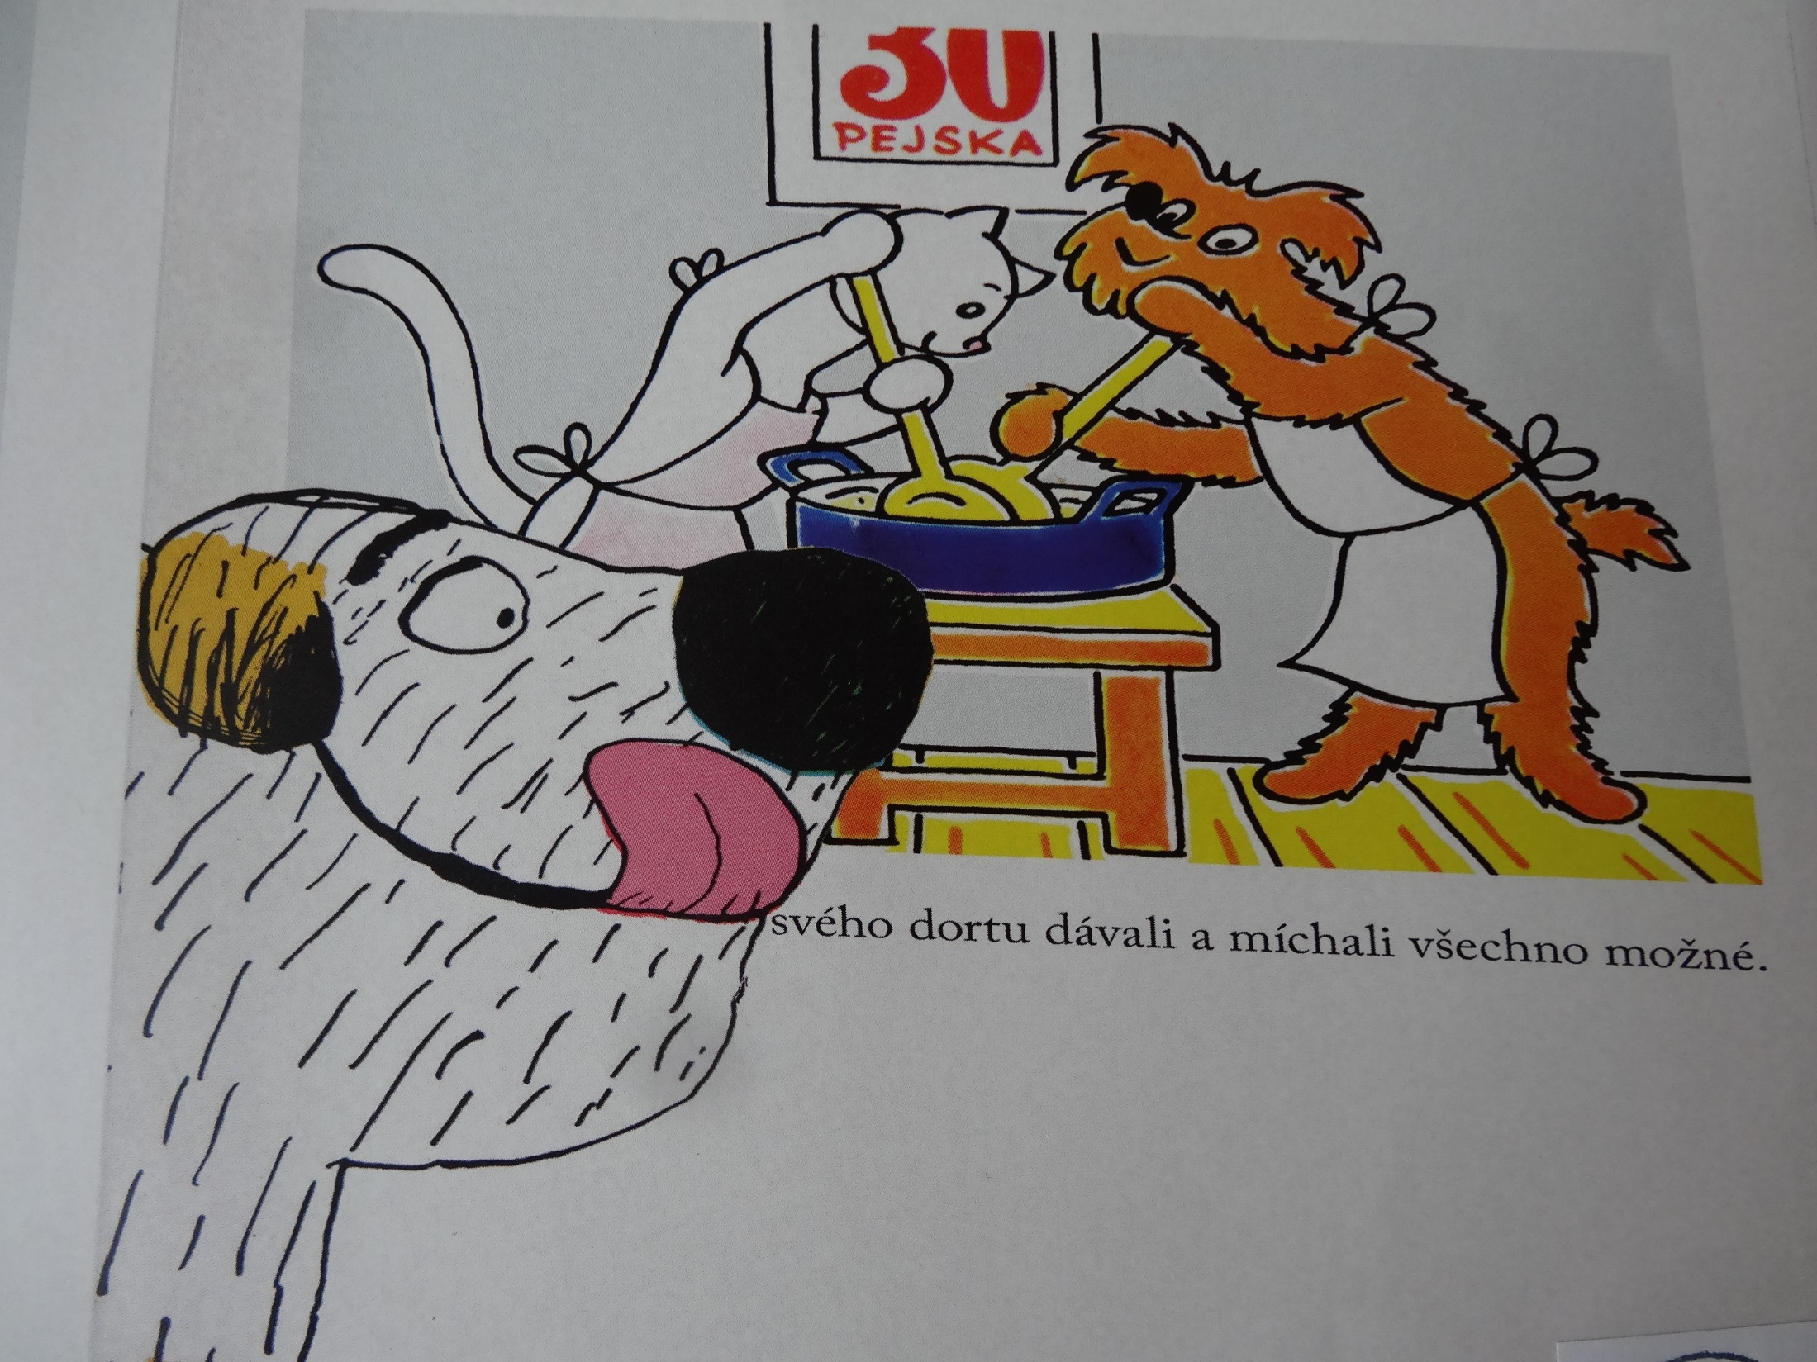

Slide 6
I přes nasazení nejmodernější techniky nedávno zveřejněné výsledky výzkumů uspokojivé objasnění zatím nepřináší.
Jediným objevem je to, že k přesunům ilustrací z nových, dosud nepřečtených, knížek nedochází. Jak bylo experimentálně zjištěno, do takových knih se jiná postava dostat může, ale ven pravděpodobně ne.
Vás, kteří dosud nevěříte, že je něco takového možné, snad přesvědčí následující příběh. Příběh nadmíru podivný a napínavý, ale především úplně pravdivý.
V dětském oddělení jedné knihovny stála na polici stará knížka. Jmenovala se „Dobrodružství sira Bumpráska a jeho kocoura Alfréda“.
To je ona.

Slide 8
Miláčkem sira Bumpráska byl kocour Alfréd. Byl postrachem všech myší z okolí. Ne že by je jedl, živil se jen kaviárem a dušeným masíčkem ze vzácných kachniček mandarínských. Tvrdil o sobě, že se ničeho nebojí, ale jako každá kočka měl hrůzu ze psů. Vypadal takhle.

Slide 9
Ve stejné knihovně, ve které si můžete půjčit příběh o kocourovi Alfrédovi, je knížka s názvem Příhody myšáka Kvída.“
I v ní je mnoho ilustrací a dokonce od stejného autora.

Slide 10
Na všech těch stránkách zažívá Kvído tolik dobrodružství, že ani nemá čas se najíst. Ale i kdyby ho měl, v jeho knížce toho k jídlu moc není. Jednou sice snědl slovo sýr ze strany devatenáct, ale písmenka mu pak dlouho ležela v žaludku a hlad měl ještě větší než předtím.
Stránka devadesát, na které je poslední ilustrace, má dokonce okousané rohy.

Slide 11
Jak se bude asi příběh dál vyvíjet? A proč?

Slide 12
Alfréd o Kvídovi dobře věděl. A jednou, když jakýsi knihovník zařadil knihu o Kvídovi do police hned vedle té jeho, zavětřil šanci.

Slide 13
V noci se z knížky o kocourovi Alfrédovi ozvalo temné zamňoukání a zaprskání. Kdybyste knížku vytáhli, jako jsme to udělal já, a prohlédli si nějakou z ilustrací, byli byste asi překvapeni. Kocoura byste na nich nenašli. I myšáka Kvída byste v jeho knížce hledali marně. Zato byste na posledním obrázku objevily čtyři velké škrábance.

Slide 14
Začala největší honička v dějinách obrázkových knih.
Na dalších stránkách se můžete sami přesvědčit, že řeči o přemisťování ilustrací nejsou v žádném případě přehnané.
Vždy, když už si Kvído myslel, že se mu v nové knížce podařilo mezi stránkami zmizet, objevil se kocour.
Ať se schoval do jakéhokoliv příběhu, Alfréd mu byl pořád v patách.
Kvído si myslel, že mu někdo pomůže, ale obrázkoví hrdinové si hleděli svého.

Slide 20
„Mám tě,“ pomyslel si kocour a vyrazil vítězoslavný řev.
Drápy zasvištěly vzduchem.

Slide 23
Z posledních sil se Kvído odrazil a skočil rovnou do poslední knihy v polici.
Do jaké knihy asi Kvído skočil?

Slide 24
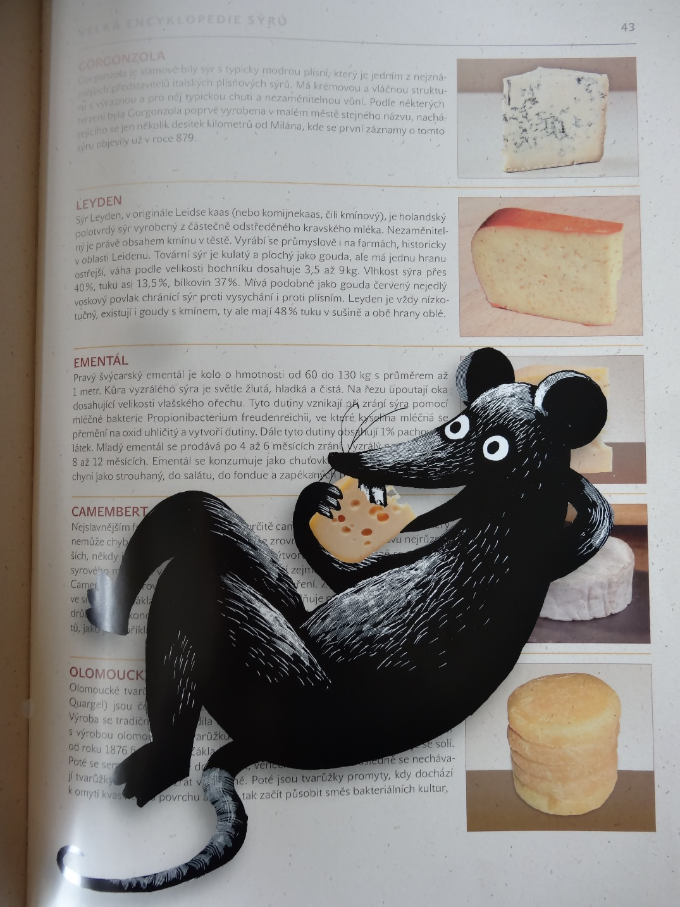

Slide 25
Alfréd se sice také mohutně odrazil, ale na křídovém papíře mu uklouzla tlapa.
Doskočil do úplně jiné knížky než myšák. Kvído se loučil se životem, ale kocour se neobjevoval.
Ještě s bušícím srdcem si přečetl na straně pět, kde se to vlastně ocitl.
Kdo ví, jak se „Velká encyklopedie sýrů“ dostala do dětského oddělení, ale jisté je, že Kvídovi nastaly zlaté časy. Konečně se mohl dosyta najíst. K snídani si dával hermelín, k obědu rokfór a k večeři ementály ze strany čtyřicet tři.
Po kocourovi nebylo ani vidu, ani slechu a on si připadal jak v myším ráji.

Slide 26
Tak to by mohl být konec.
Ale určitě si říkáte, co se asi stalo s kocourem Alfrédem zvaným Myšismrťák?
Náhoda tomu chtěla, že skočil do nejzastrčenější knížky vzadu v polici.
A byla to úplně nová knížka, kterou si ještě nikdy nikdo nepůjčil.
Možná ani knihovník nevěděl, že tam je.
Ale ty si jistě, pozorný čtenáři, vzpomeneš na to, že z nepřečtené knížky se obrázková postava nemůže dostat ven.
To byl tedy i případ kocoura Alfréda.
(To, jaká knížka se stala Alfrédovi osudnou, se dozvíte na další stránce.)

Slide 27
Jaká kniha se stala kocourovi Alfrédovi asi osudnou?
Kam doskočil?
Podle čeho tak soudíte?

Slide 29
Poznali jste nějaké ilustrátory, k jejichž odkazu se Pavel Čech hlásí a váží si jich?

Slide 30
Pavel Čech – Velká knižní záhada
Jednoduchý příběh (rozvinutý žert) tvoří dva hrdinové z fiktivních knih (Alfréd a Kvído).
Kocour Alfréd začne honit myšáka Kvída napříč slavnými tituly – Erbenovou Zlatovláskou, knihou Dětem Josefa Lady, Broučky Jana Karafiáta, Foglarovými Rychlými šípy, Verneovy 20 tisíci míly pod mořem, Carrollovou Alenka v říši divů a dalšími.
Čech se hlásí ke vzorům a kolegům, kteří patří k těm nejvýznamnějším a nejlepším v české ilustraci knih pro děti.

